Slide 1
«Финансовый маяк: ваш путь к грамотности»
(просветительские лекции по финансовой грамотности)
Направление практики финансовое просвещение детей и молодежи
Наименование субъекта Псковская область
Автор практики: ГБОУ ДПО «Псковский областной институт повышения квалификации работников образования», Куприянова Арина Николаевна, +79517513378, arinanikolaewna@mail.ru

Slide 2
«Финансовый маяк: ваш путь к грамотности»
Проект «Финансовый маяк: ваш путь к грамотности» представляет собой образовательную инициативу, направленную на повышение уровня финансовой грамотности среди детей и молодёжи.
Этот проект сочетает в себе теоретические знания, практические навыки и современные технологии, чтобы помочь участникам освоить ключевые аспекты управления личными финансами.

Slide 3
Основные цели проекта
Обучение основам финансовой грамотности: участники узнают, как планировать бюджет, управлять долгами, инвестировать и минимизировать финансовые риски.
Развитие навыков принятия решений: проект помогает научиться анализировать финансовые ситуации и принимать обоснованные решения.
Повышение осведомленности о финансовых инструментах: участники знакомятся с различными финансовыми продуктами, такими как кредиты, депозиты, страховые полисы и инвестиционные инструменты

Slide 4
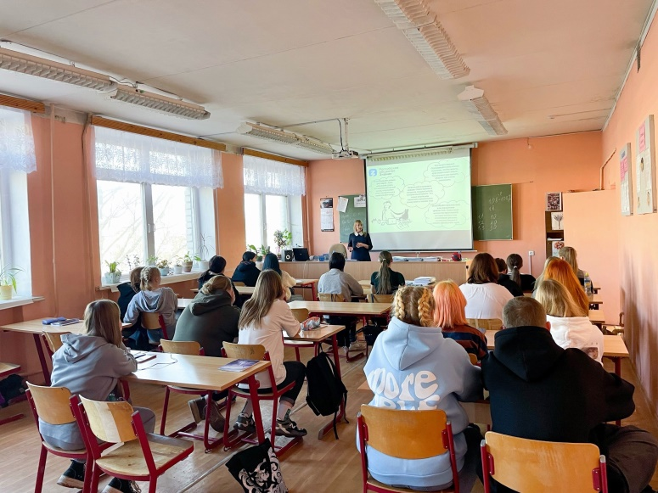
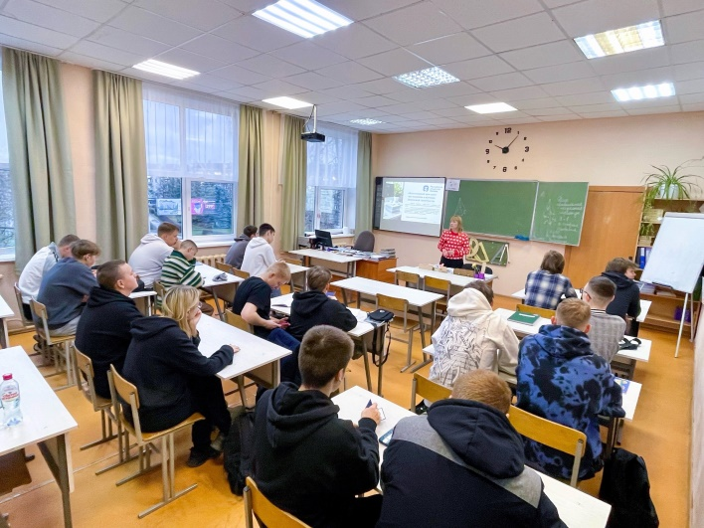
  Темы включают основы финансового планирования, управление кредитами, инвестиции и пенсионное обеспечение.
Лекции и семинары
  Проводятся экспертами в области финансов, экономики и инвестиций.

Slide 5
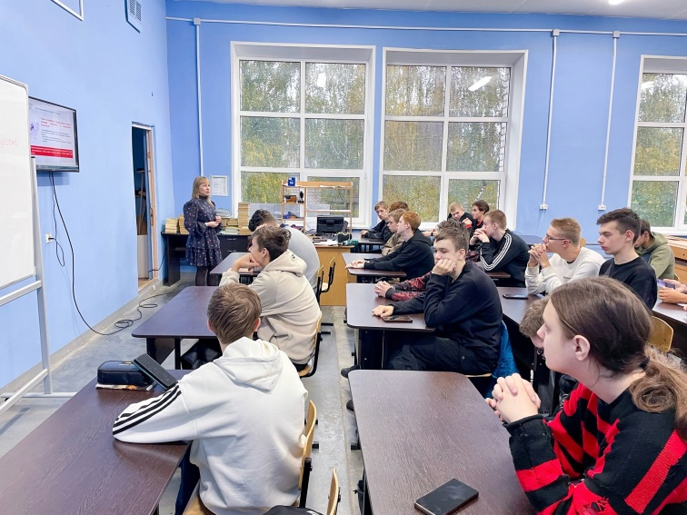
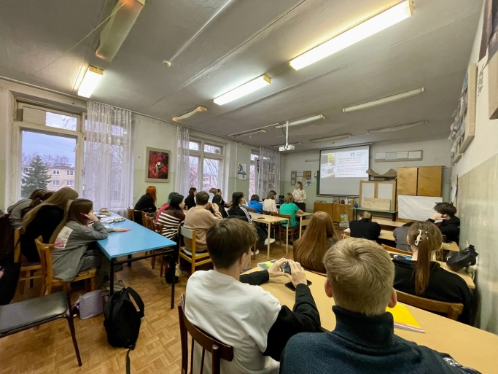
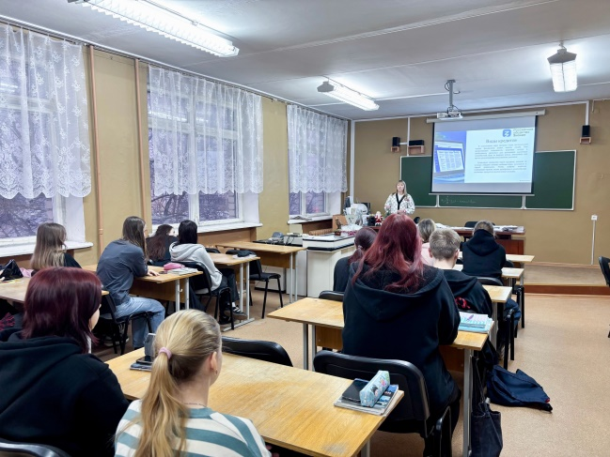
Практические задания
Участники применяют полученные знания на практике, решая кейсы и задачи, связанные с реальными финансовыми ситуациями

Slide 6
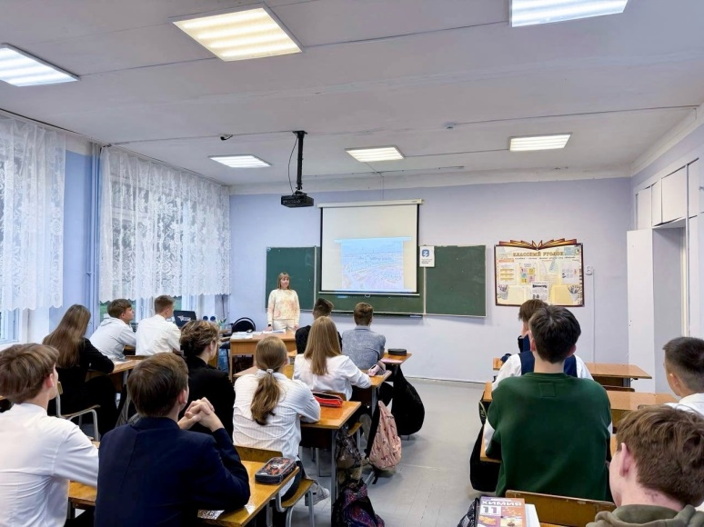
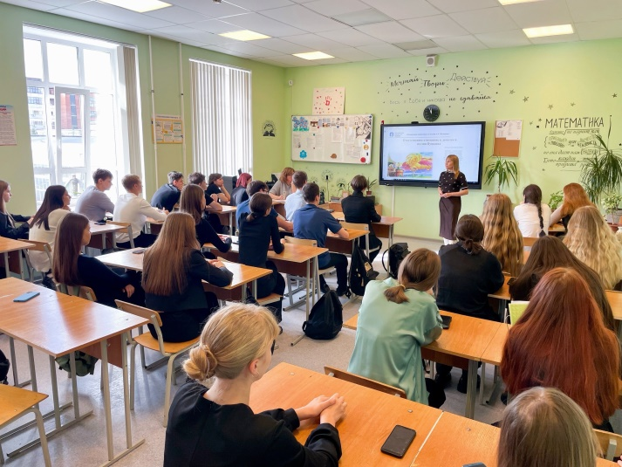
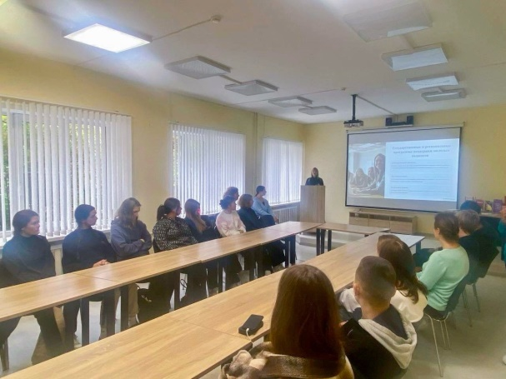
Консультации с экспертами
Возможность получить индивидуальные рекомендации по управлению финансами

Slide 7
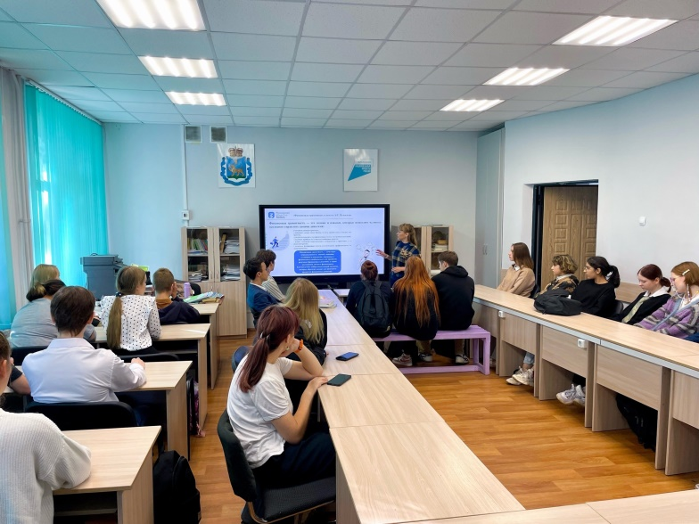
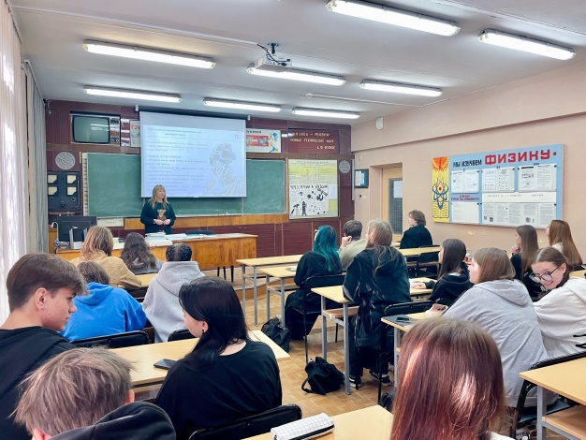
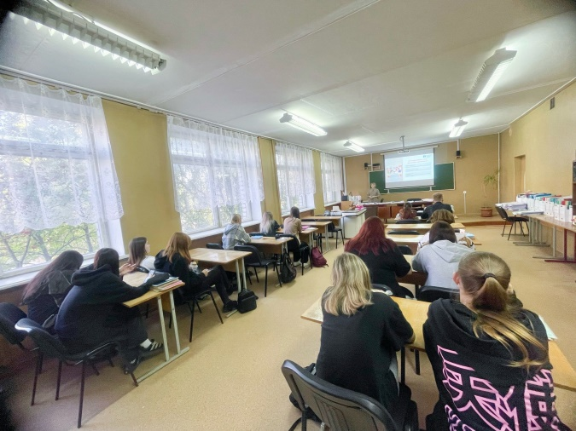
Результаты проекта
Участники становятся более уверенными в управлении своими финансами.
Снижение уровня финансовых ошибок и рисков.
Повышение осведомленности о возможностях инвестирования и сбережения

Slide 8
Проект опирается на концепцию информационной грамотности, которая включает в себя умение искать, анализировать и использовать информацию для принятия решений. Финансовая грамотность рассматривается как часть этой концепции, позволяющая людям лучше ориентироваться в финансовой среде, избегать мошенничества и находить ресурсы для повышения своей осведомлённости
Проект «Финансовый маяк: ваш путь к грамотности» не только помогает людям стать финансово независимыми, но и способствует формированию культуры ответственного отношения к деньгам в обществе. Он также поддерживается образовательными учреждениями и финансовыми организациями, что делает его доступным для широкой аудитории

